Slide 1
Nuevo servicio en línea CANACIET f.c.p.c.
MANUAL DE USUARIO

Slide 2
SERVICIO EN LÍNEA
Bienvenido a nuestro nuevo SERVICIO EN LÍNEA, donde usted podrá visualizar de una manera más segura el estado de su cuenta individual y gestionar los servicios que presta el Fondo a sus partícipes.

Slide 3
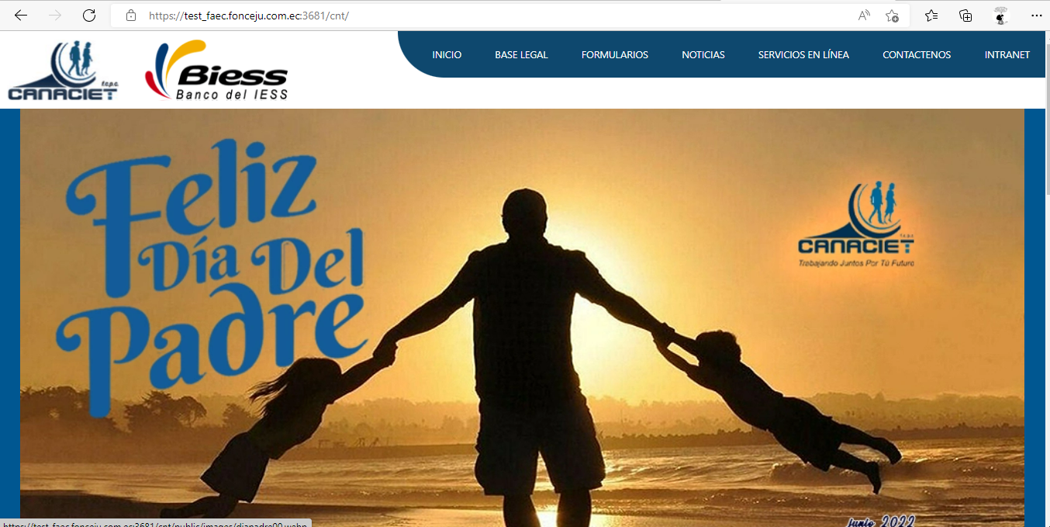
www.canaciet.com.ec
Para comenzar debe ingresar a nuestra página web

Slide 4
Dar click sobre la pestaña de SERVICIOS, esto le llevará a nuestro nuevo sistema de cuentas individuales.

Slide 5
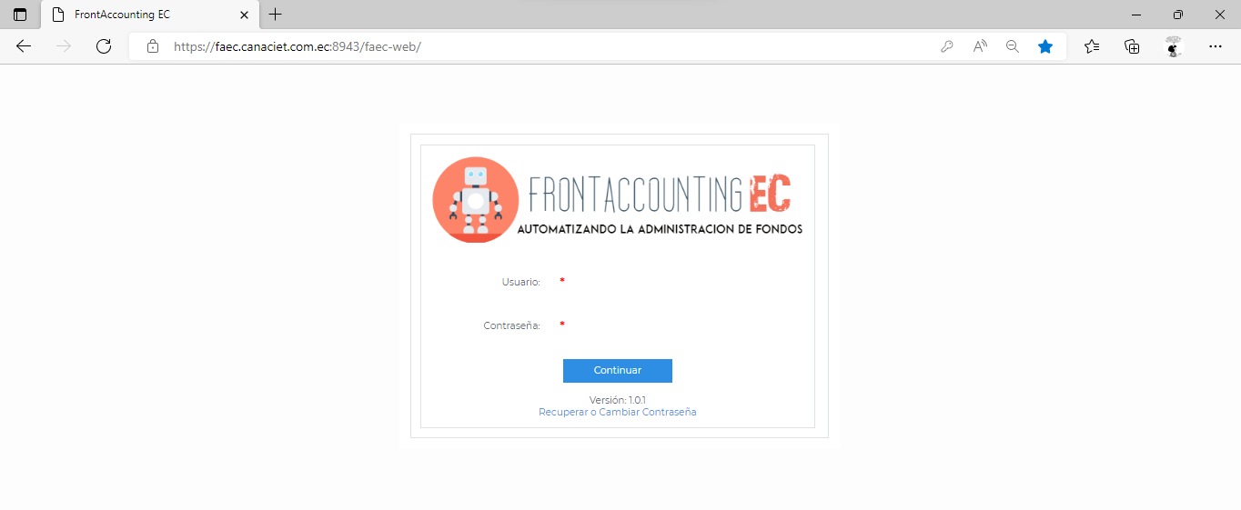
La primera vez que ingresa debe dar click en recuperar o cambiar contraseña.

Slide 6
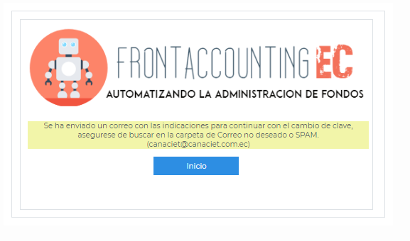
Ingrese su número de cédula y de click en continuar.
El link para realizar el cambio de clave llegará al correo electrónico que tenga registrado en su cuenta individual.

Slide 7
Si no cuenta con una dirección electrónica registrada debe comunicarse a los números telefónicos: (02) 2257756 / 2258005 / 2257747 / 2255987 o al correo canaciet@canaciet.com.ec, le ayudaremos con la actualización de su correo electrónico para que pueda realizar el cambio de contraseña.

Slide 8
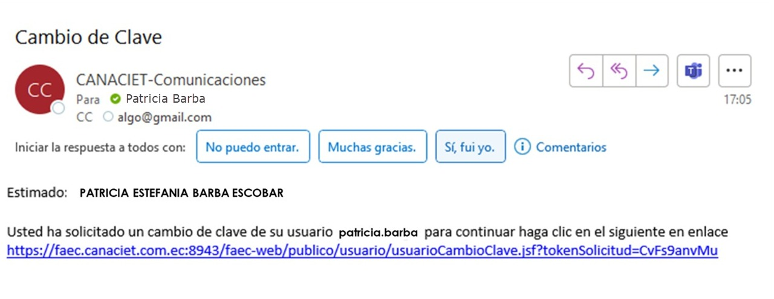
Una vez recibido el correo electrónico, dar click sobre el link para la recuperación o cambio de contraseña

Slide 9
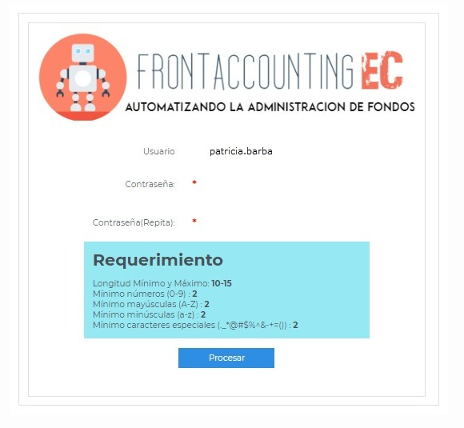
Verifique que su usuario, sea su nombre y apellido.
NOMBRE.APELLIDO
Ingrese su nueva contraseña.
Los requerimientos indican que debe poseer de 10 a 15 dígitos, con 2 mayúsculas, 2 minúsculas, 2 números y dos signos especiales . _ * @ # $ % ^ & - + = ( ).
Ejemplo contraseña:
PatY*1234+

Slide 10
!!Ha logrado recuperar o cambiar su contraseña¡¡
Ahora puede ingresar de manera normal desde la página web del Fondo.

